Slide 1
My Gebi · ገቢ
በ10 ደቂቃ ይጀምሩ
ንግድዎ በMy Gebi፣ ዛሬውኑ።

Slide 2
የሚያስፈልግዎ
• My Gebi ያለው ስልክዎ (mygebi.com/get ወይም የGebi ቴሌግራም ቦት)።
• የቴሌብርና የንግድ ባንክ SMS የሚደርሰው ስልክ።
• የንግድ ፈቃድዎ (ለTIN)፣ የዋጋ ዝርዝርዎና የሠራተኞችዎ ስሞች።
My Gebi · mygebi.com · 2/8

Slide 3
1. ይመዝገቡ
• My Gebiን ይክፈቱ → ንግዴን መዝግብ።
• አይነትዎን ይምረጡ፦ ካፌ፣ ፀጉር ቤት፣ ሱቅ፣ ቡቲክ፣ ፋርማሲ…
• ስምዎ፣ ስልክዎ፣ የንግድዎ ስም፣ አካባቢና TIN (በንግድ ፈቃድዎ ላይ ያለው ባለ 10 አሃዝ ቁጥር)። የመጀመሪያዎቹ 30 ቀናት ነፃ ናቸው።
My Gebi · mygebi.com · 3/8

Slide 4
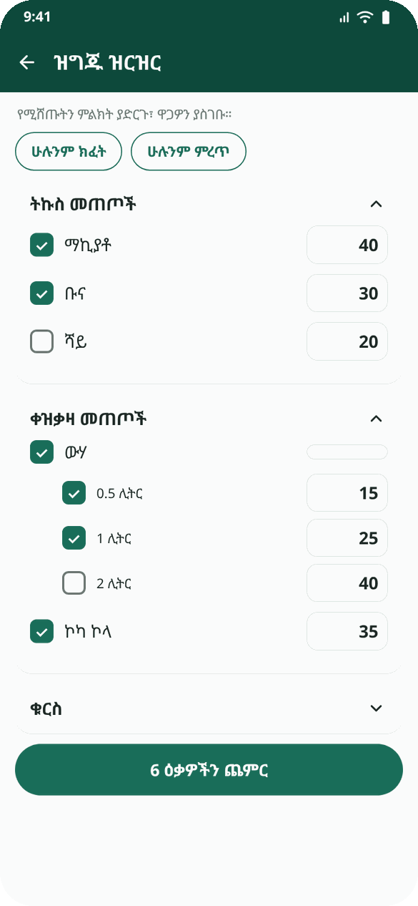
2. ዕቃዎችዎን ይጨምሩ
• ዝግጁ ዝርዝር፦ ምልክት ያድርጉና ዋጋ ያስገቡ፦ ለአይነትዎ ሙሉ ዝርዝር። ለዋጋ ጊዜ የለዎትም? ባዶ ይተዉት፦ እያንዳንዱ ዕቃ የተጠቆመውን ዋጋና የራስዎን እስኪያስገቡ ዋጋ ያረጋግጡ የሚል ማስታወሻ ያገኛል።
• የሚሸጡትን ምልክት ያድርጉ፣ የእርስዎን ዋጋ ያስገቡ፣ ሁሉንም በአንድ ጊዜ ይጨምሩ።
• መጠጦች በመጠን? እያንዳንዱ መጠን የራሱ ዋጋ ያገኛል።
My Gebi · mygebi.com · 4/8

Slide 5
3. ቡድንዎን ይጨምሩ
• ተጨማሪ → ሠራተኞችና ዕቃዎች → እያንዳንዱን ሰው ከሚናው ጋር ይጨምሩ።
• እያንዳንዱ ካሸር ባለ 4 አሃዝ ፒን ያገኛል፦ ጽፈው ይስጧቸው።
• My Gebi Staffን በራሳቸው ስልክ እንዲጠቀሙ ስልካቸውን ያስቀምጡ።
My Gebi · mygebi.com · 5/8

Slide 6
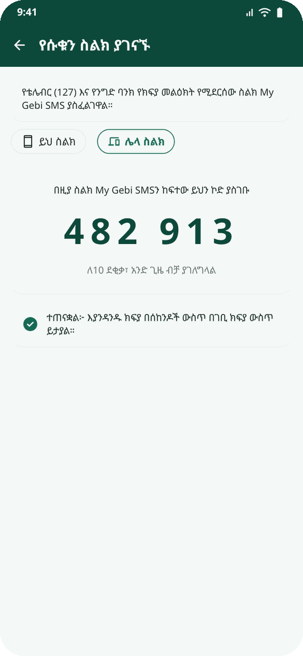
4. የሱቁን ስልክ ያገናኙ
• የቴሌብር (127) እና የንግድ ባንክ SMS በሚደርሰው ስልክ ላይ My Gebi SMS ይጫኑ።
• ተጨማሪ → «የሱቁን ስልክ ያገናኙ»። ያው ስልክ፦ ይህ ስልክ። ሌላ ስልክ፦ እዚያ ባለ 6 አሃዝ ኮዱን ያስገቡ።
• SMS ይፍቀዱ። አሁን እያንዳንዱ ክፍያ በሰከንዶች ውስጥ በ«ገቢ ክፍያ» ይደርሳል።
My Gebi · mygebi.com · 6/8

Slide 7
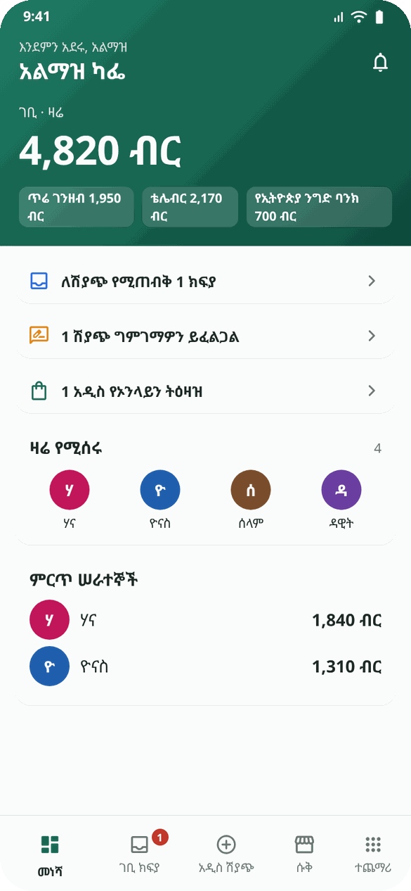
5. የመጀመሪያ ሽያጭዎ
• አንድ ሰው 1 ብር በቴሌብር እንዲከፍልዎ ይጠይቁ።
• በ«ገቢ ክፍያ» ይታያል። ይንኩት → ማን አስተናገደ → ምን ገዙ → አረጋግጥ።
• መነሻን ይክፈቱ፦ የዛሬው ገንዘብ፣ በጥሬ፣ በቴሌብርና በንግድ ባንክ።
My Gebi · mygebi.com · 7/8

Slide 8
ለጥሩ ጅምር ምክሮች
• የቴሌግራም ሪፖርቶችን ያገናኙ (ተጨማሪ → የቴሌግራም ሪፖርቶች)፦ በየምሽቱ የቀኑ ሪፖርት።
• የቴሌብርና የንግድ ባንክ ሂሳቦችን በደረሰኙ ላይ እንዳሉት በትክክል ያስገቡ።
• በመጀመሪያው ቀን ለካሸሮችዎ «ገቢ ክፍያ»ን ያሳዩ።
• ተቸገሩ? ተጨማሪ → የGebi ድጋፍ፦ እውነተኛ ሰው በአማርኛ ይረዳዎታል።
ምሳሌ፦ አልማዝ ካፌዋን ጠዋት 3 ሰዓት መዘገበች። 4 ሰዓት ሲሆን 4 ሠራተኞቿ ፒን ነበራቸው፣ 40 ዕቃዎች ገብተዋል፣ የቀኑ የመጀመሪያ የቴሌብር ክፍያም የሃና ስም ያለበት ሽያጭ ሆኖ ነበር።
My Gebi · mygebi.com · 8/8

